Slide 1
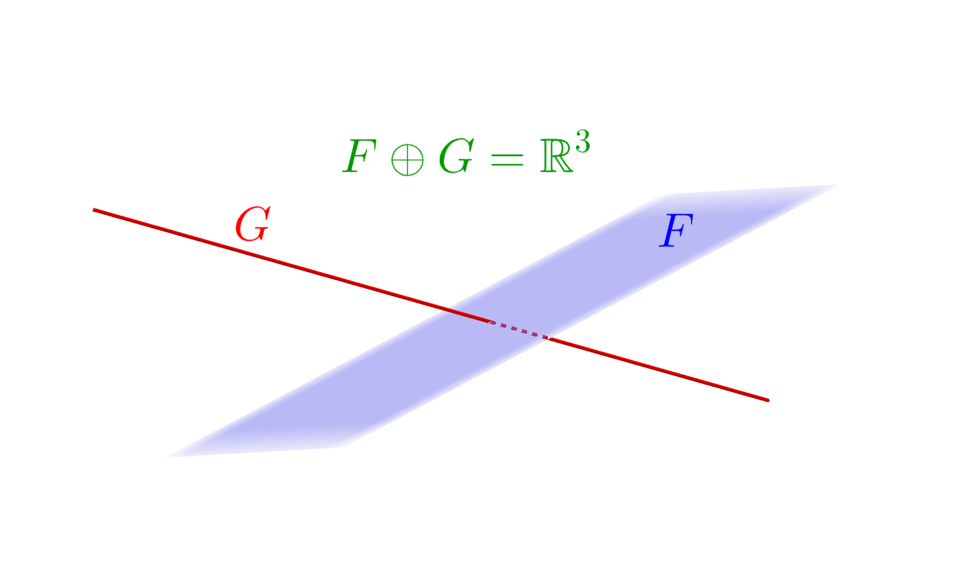
Subespai suplementari d’un subespai vectorial en dimensió finita: mètode matricial

Slide 2
Dades inicials
Un subespai vectorial F d’un espai vectorial de dimensió finita
E_{n} (n = dimensió de E_{n}, n > 0) sobre el cos d’escalars K (K=R, reals;
o K=C, complexos). El subespai F ve donat per un conjunt finit de
vectors generadors:
F = < w₁, w₂, …, w_{r} >
L’objectiu
Utilitzar matrius per a trobar de manera fàcil un subespai
suplementari de F; és a dir, per a trobar un subespai vectorial
G que compleixi les següents 2 condicions alhora:
1) F ∩ G = {vector zero}; 2) F + G = E_{n}

Slide 3
… l’objectiu
Observació. Si F = {vector zero}, es pot demostrar que existeix un únic suplementari de F: G = E_{n}.
Anàlogament, si F = E_{n}, llavors existeix un únic suplementari del subespai F: G = {vector zero}.
Per tant, el cas que té més interès és quan F ≠ {vector zero} i
F ≠ E_{n}, és a dir, dim(F) = p amb 0 < p < n. Aquesta és la situació que
suposarem a partir d’ara.

Slide 4
Procediment general
Primer trobar una base de F, és a dir, el màxim nombre possible de vectors linealment independents entre els vectors de F. Suposem que seleccionem els següents p vectors de F (podrien estar o no entre els generadors inicialment donats):
{f₁, f₂, …, f_{p}} = base de F (0 < p < n)
Afegir n-p nous vectors (recordem: n = dimensió de l’espai
vectorial E_{n}) g_{p+1}, g_{p+2}, …, g_{n} ∈ E_{n} de forma que
{f₁, f₂, …, f_{p ,} g_{p+1}, g_{p+2}, …, g_{n}} són linealment independents
c) Definir un subespai suplementari de F (diguem-li G) com:
G = < g_{p+1}, g_{p+2}, …, g_{n} >
(i {g_{p+1}, g_{p+2}, …, g_{n}} és una base de G).

Slide 5
… procediment general (justificació):
» Tot vector x de F ∩ G el podem escriure com a combinació lineal dels vectors generadors de F (ja que x pertany a F) i dels de G (ja que x pertany també a G):
x = a₁ f₁ + a₂ f₂ + … + a_{p}f_{p} = b_{p+1} g_{p+1} + b_{p+2} g_{p+2} + … + b_{n}g_{n} [§]
per a certs escalars (nombres) a_{i}, b_{j} ∈K.
Restant les dues expressions
per a x:
a₁ f₁ + a₂ f₂ + … + a_{p}f_{p} - b_{p+1} g_{p+1} - b_{p+2} g_{p+2} - … - b_{n}g_{n} = 0 (vector zero),
d’on es dedueix que a₁=a₂= … =a_{p}=b_{p+1}=b_{p+2} =…=b_{n}=0 ja que els vectors
{f₁, f₂, …, f_{p ,} g_{p+1}, g_{p+2}, …, g_{n}} són linealment independents.
Ara,
substituint en [§], obtenim x = 0 (vector zero), per la qual cosa queda
provat que F ∩ G = {vector zero}.

Slide 6
… procediment general (justificació):
» I utilitzant la fórmula de Grassmann per a les dimensions:
dim(F + G) = dim(F) + dim(G) – dim(F ∩ G) = p+(n-p)-0 = n = dim(E_{n}),
d’on s’obté que F + G i E_{n} tenen la mateixa dimensió. Per tant,
en ser F + G ⊆ E_{n} , es dedueix finalment que F + G = E_{n}.
» Se sol escriure en aquest cas F ⊕ G = E_{n}, on el símbol ⊕
indica suma directa, que es reserva per a la suma F + G
quan F ∩ G = {vector zero}, com és el cas que ens ocupa.

Slide 7
Observacions sobre el procediment
(agilitat/temps de càlcul)
▪Seria interessant poder trobar {f₁, f₂, …, f_{p}} (una base de F)
de forma ràpida i eficient.
▪Els n-p vectors afegits g_{p+1}, g_{p+2}, …, g_{n} ∈ E_{n} se solen proposar
“a ull”, tot comprovant després que
{f₁, f₂, …, f_{p ,} g_{p+1}, g_{p+2}, …, g_{n}} són linealment independents
(si no ho són, la proposta no és correcta i cal fer-ne una altra; això
pot suposar un temps de càlcul excessivament llarg).
▪Hi ha alguna forma d’agilitzar aquest procediment?
utilitzar matrius (mètode de Gauss)

Slide 8
El mètode en 4 passes:
Per exemple (en R⁴):
F = < (3,2,0,1), (1,-1,2,1), (1,4,-4,-1) >
➊ Prendre una base V de E_{n},
escriure les components en V
dels r vectors generadors de F,
i definir una matriu A (r files,
n columnes) com:
(és com prendre
V=base canònica
de R⁴)
Generadors de F
en base V (per files)
(es podrien posar per columnes,
però ho farem només per files)
A =
3 2 0 1
1 -1 2 1
1 4 -4 -1
A =

Slide 9
… exemple…
El mètode
en 4 passes:
3 2 0 1
1 -1 2 1
1 4 -4 -1
A =
➋ Aplicar successives opera-
cions elementals de fila
sobre A fins a obtenir una
matriu esglaonada per files
(m.e.f.): R
f₁ f₂
f₂-3f₁
A
f₃-f₁
f₃-f₂
1 -1 2 1
0 5 -6 -2
0 0 0 0
= R
(m.e.f.)

Slide 10
… exemple…
El mètode
en 4 passes:
3 2 0 1
1 -1 2 1
1 4 -4 -1
A =
➌ Esborrar de R les files de
zeros (si n’hi ha alguna) i
inserir les files que siguin
necessàries per a obtenir una
matriu quadrada esglaonada per
files amb totes les files no
nul.les. Anomenem H a aquesta
nova m.e.f. (hi ha infinites pos-
sibilitats per a H si s’ha hagut
d’inserir alguna fila).
1 -1 2 1
0 5 -6 -2
1 -1 2 1
0 5 -6 -2
0 0 0 0
0 0 1 0
0 0 0 1
R =
= H
(m.e.f. quadrada amb totes les files no nul.les)

Slide 11
… exemple…
El mètode
en 4 passes:
3 2 0 1
1 -1 2 1
1 4 -4 -1
A =
➍ Les files inserides per a definir
H (enteses com vectors en
base V, la base de referència
de l’espai E_{n}) generen un sub-
espai G, que és suplementari
de F; aquest sistema de gene-
radors de G és tambén una base
de G.
1 -1 2 1
0 5 -6 -2
H=
0 0 1 0
0 0 0 1
G=< (0,0,1,0), (0,0,0,1) >
inserides

Slide 12
Necessites un nou exemple?
En R₄[x] (polinomis de grau ≤ 4 amb coeficients reals):
F = < 2-2x-2x²+2x³+7x⁴, 1+2x+3x³+3x⁴, 2+x-x²+5x³+8x⁴ >
Volem trobar un subespai G,suplementari de F.
Seguim les 4 passes del mètode:
Prenent V = {1,x, x², x³, x⁴}, base canònica de R₄[x] :
F = < (2,-2,-2,2,7)_{V}, (1,2,0,3,3)_{V}, (2,1,-1,5,8)_{V} > .
➊ (matriu A)
Així:
2 -2 -2 2 7
1 2 0 3 3
2 1 -1 5 8
A =

Slide 13
F = < (2,-2,-2,2,7)_{V}, (1,2,0,3,3)_{V}, (2,1,-1,5,8)_{V} >
➋ (operacions elementals de fila fins matriu R, m.e.f.)
2 -2 -2 2 7
1 2 0 3 3
2 1 -1 5 8
A =
f₁ f₂
f₂-2f₁
f₃-2f₁
f₂ f₃
1 2 0 3 3
0 3 1 1 -2
0 0 0 -2 -3
-f₂
f₃+2f₂
= R (m.e.f.)

Slide 14
F = < (2,-2,-2,2,7)_{V}, (1,2,0,3,3)_{V}, (2,1,-1,5,8)_{V} >
➌ (esborrar de R les files de zeros, i inserir files fins a una
m.e.f. quadrada H sense files de zeros)
0 0 1 0 0
0 0 0 0 1
1 2 0 3 3
0 3 1 1 -2
0 0 0 -2 -3
1 2 0 3 3
0 3 1 1 -2
0 0 0 -2 -3
inserir
res a esborrar
1 2 0 3 3
0 3 1 1 -2
0 0 0 -2 -3
R=
=H

Slide 15
F = < (2,-2,-2,2,7)_{V}, (1,2,0,3,3)_{V}, (2,1,-1,5,8)_{V} >
➍ (definir un suplementari a partir de les files inserides
en H)
1 2 0 3 3
0 3 1 1 -2
0 0 0 -2 -3
0 0 1 0 0
0 0 0 0 1
G = < (0,0,1,0,0)_{V}, (0,0,0,0,1)_{V} > =
= < x², x⁴ > : suplementari de F
{ x², x⁴ } : base de G (dim(G)=2)
files inserides
H =

Slide 16
… una altra possible solució (un altre suplementari de F) …
➍ (definir un altre suplementari a partir d’altres files inserides)
(esborrades de R les files de zeros)
1 2 0 3 3
0 3 1 1 -2
0 0 0 -2 -3
L = < (0,0,1,3,-5)_{V}, (0,0,0,0,1)_{V} > =
= < x²+3x³-5x⁴, x⁴ > : suplementari de F
{ x²+3x³-5x⁴, x⁴ } : base de L (dim(L)=2)
0 0 1 3 -5
0 0 0 0 1
noves files
inserides

Slide 17
Un últim exemple
En M_{C}(2x2) (matrius complexes amb 2 files i 2 columnes):
F = < , , , >
Volem trobar un subespai G, suplementari de F.
1 i
-i 2
1+i 0
-1 1
1+2i -1
0 1+2i
-i i
1-i 1
Seguim les 4 passes del mètode:
Prenent V = base canònica de M_{C}(2 x 2):
F = < (1,i,-i,2)_{V}, (1+i,0,-1,1)_{V}, (1+2i,-1,0,1+2i)_{V}, (-i,i,1-i,1)_{V} >
➊ (matriu A)
1 i -i 2
1+i 0 -1 1
1+2i -1 0 1+2i
-i i 1-i 1
Així:
A =

Slide 18
( La base canónica de M_{C}(2 x 2) es:
( La base canònica de M_{C}(2 x 2) és:
V = { , , , } ,
1 0
0 0
0 1
0 0
0 0
1 0
0 0
0 1
per la qual cosa una matriu Q = ∈ M_{C}(2 x 2)
s’escriu com:
Q = (x,y,z,t)_{V} )
x y
z t

Slide 19
F = < (1,i,-i,2)_{V}, (1+i,0,-1,1)_{V}, (1+2i,-1,0,1+2i)_{V}, (-i,i,1-i,1)_{V} >
➋ (operacions elementals de fila fins a matriu R, m.e.f.)
1 i -i 2
1+i 0 -1 1
1+2i -1 0 1+2i
-i i 1-i 1
f₃-f₂
f₂-f₃
f₂-f₁
f₃-i f₁
f₄+i f₁
A =
1 i -i 2
0 1-i -2+i -1-2i
0 0 0 0
0 0 0 0
f₄+2f₂
= R (m.e.f.)

Slide 20
F = < (1,i,-i,2)_{V}, (1+i,0,-1,1)_{V}, (1+2i,-1,0,1+2i)_{V}, (-i,i,1-i,1)_{V} >
➌ (esborrar de R les files de zeros, i inserir files fins a
una m.e.f. quadrada H sense files de zeros)
1 i -i 2
0 1-i -2+i -1-2i
0 0 0 0
0 0 0 0
1 i -i 2
0 1-i -2+i -1-2i
0 0 1 0
0 0 0 1
esborrar
inserir
1 i -i 2
0 1-i -2+i -1-2i
R=
=H

Slide 21
F = < (1,i,-i,2)_{V}, (1+i,0,-1,1)_{V}, (1+2i,-1,0,1+2i)_{V}, (-i,i,1-i,1)_{V} >
➍ (definir un suplementari a partir de les files inserides
en H)
G = < (0,0,1,0)_{V}, (0,0,0,1)_{V} > =
= < , > : suplementari
de F
{ (0,0,1,0)_{V}, (0,0,0,1)_{V} } : base de G
(dim(G)=2)
1 i -i 2
0 1-i -2+i -1-2i
0 0 1 0
0 0 0 1
files
inserides
0 0
1 0
0 0
0 1
H =

Slide 22


ALGUNS TÒPICS ÚTILS
RELACIONATS
• Es suggereix la revisió d’alguns dels següents tòpics:
– Subespai d’un espai vectorial de dimensió finita;
bases i dimensió del subespai
– Suma i intersecció de subespais; subespais suplementaris
– Operacions elementals de fila
– Matrius esglaonades per files (m.e.f.)
– Eliminació Gaussiana

